Slide 1
等离子体中的元过程
等离子中的粒子
等离子体中的元过程
核聚变
等离子体与固、气、液的相互作用

Slide 2
等离子体中的元过程
等离子中的粒子
等离子体中的元过程
核聚变
等离子体与固、气、液的相互作用

Slide 3
等离子中的粒子
高温等离子体
  电子和离子
低温等离子体
  光子、电子、基态原子、激发态原子、正离子、负离子

Slide 4
 | 粒子类型
1 | 光子
2 | 电子
3 | 处于基态的分子(原子或自由基)
4 | 受激原子或分子 | 电子受激——单电子
 |  | 电子受激——双电子
 |  | 电子受激——亚稳态
 |  | 振动能级受激分子
 |  | 转动能级受激分子
5 | 正离子(原子或分子的) | 一次电离
 |  | 多次电离
 |  | 一次电离且电子受激
6 | 负离子(原子或分子的)
Notes:
等离子体中的基本粒子是等离子体应用的关键。

Slide 5
等离子体中的元过程
等离子中的粒子
等离子体中的元过程
核聚变
等离子体与固、气、液的相互作用

Slide 6
等离子体中的元过程
等离子体的元过程是指等离子体中粒子间非弹性碰撞的微观过程。
  电子—中性原子或分子：激发、电离、Penning效应、电子吸附
  电子—离子：复合
  离子—中性原子或分子：电荷交换
  离子—离子：聚变
Notes:
等离子体中的元过程中的电离过程与能量有关。
固体转化为液体需0.01ev,而电离需1ev
室温下，氢原子为0.04ev，4000K时，也才0.5ev，而电离掉一个电子的氢原子
需13.6ev。根据Maxwell－Boltzman分布函数f-exp(-w/kT)，很少有氢原子发生
电离，即使在4000K情况下。

Slide 7
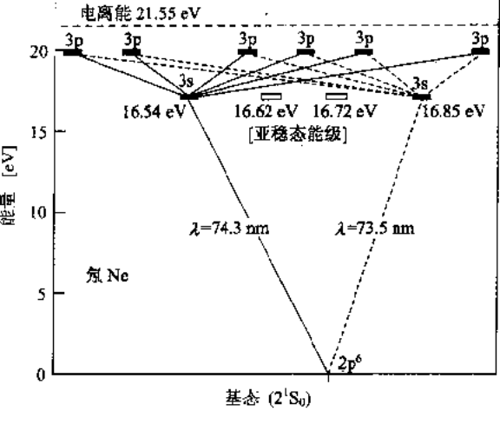
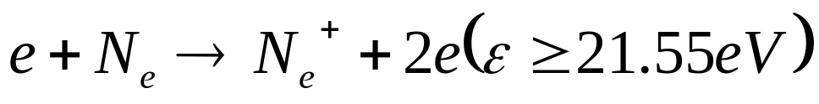
原子的内能
激发电压
电离电压
氖原子的能级图
基态
激发态
电离
退激—氖气发光
Notes:
定性上，从经典卢瑟福理论，电子的轨道被激发到外层高能量轨道中去了。
定量上，从量子力学出发，可以得到原子的能级图

Slide 8
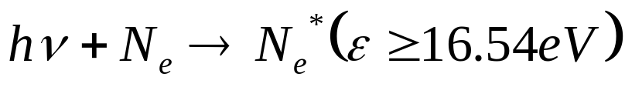
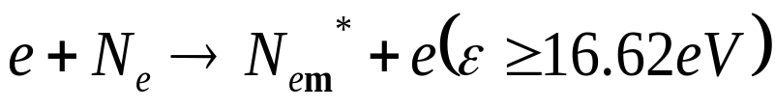
原子的激发
  电子动能必须大于激发态能级才能激发，否则只发生弹性碰撞。另外，光子也能激发。
  激发态的原子是不稳定的，它会辐射光子的形式放出能量——退激
    激光荧光光谱法：用可调波长的激光将原子激发到高能级，通过测定其下降低能级时发出的光的办法
Notes:
原子激发可以由电子和光子。
亚稳态原子的激发是由于电子造成的

Slide 9
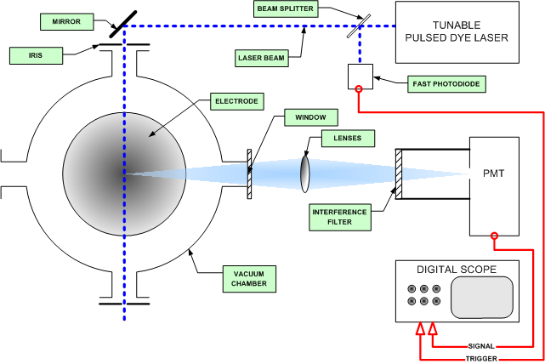
激光荧光光谱法(Laser induced fluorescence)

Slide 10
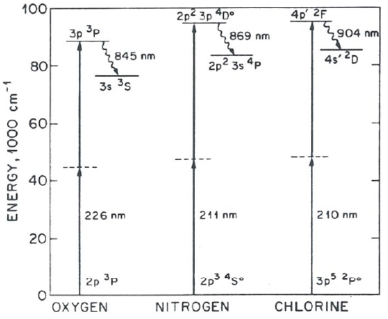
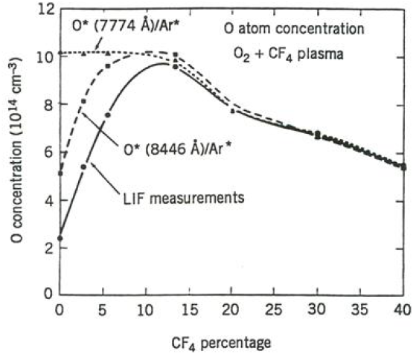
双光子激发
OES与LIF测量比较
Notes:
表示原子在激光作用下吸收两个能量较低的光子，而激发到原子激发态nitrogen:Ni, chlorine:氯气，与分子离解过程相竞争导致7774变平

Slide 11
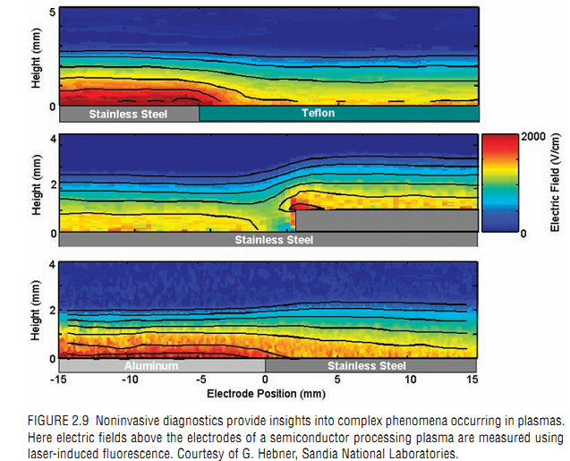

Slide 12
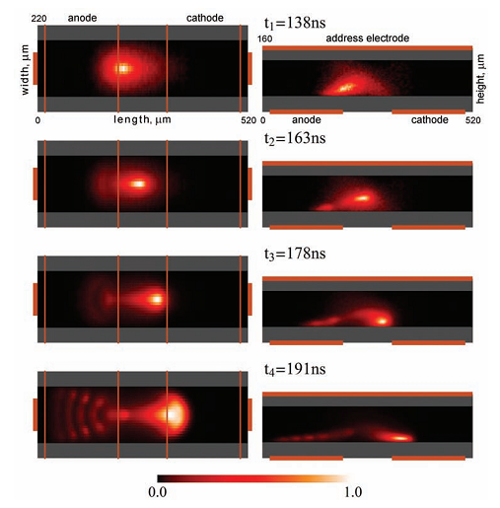
在一个像素中的等离子体放电

Slide 13
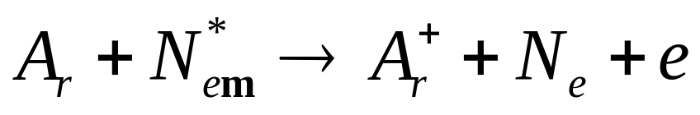
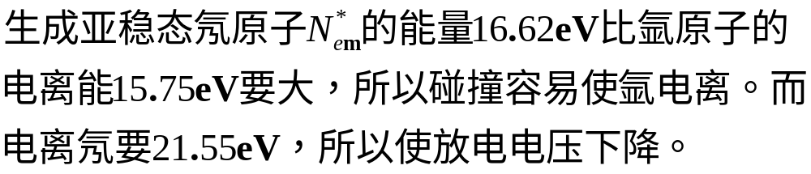
潘宁效应(Penning effect)
  潘宁效应是指亚稳态的原子碰撞造成电离的效应。它往往使放电电压大大降低。

Slide 14
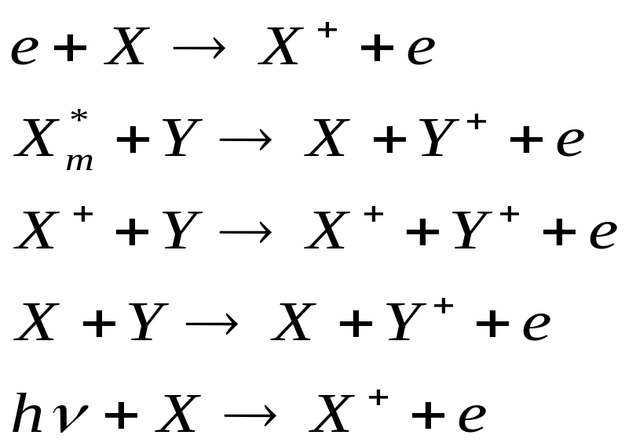
原子的电离
Notes:
电子电离和亚稳态电离前面已讲到
离子或中性粒子电离一般很难发生，因为大质量的粒子只能把很少一部分能量转移到电子。但是在高温度的等离子体中
也非常重要，称为热电离。
只有短波长的射线才能电离，等离子体只发出很少的紫外线。不重要

Slide 15
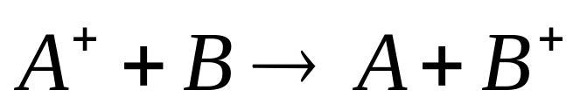
电荷交换碰撞
A离子与B原子接近时，由于库仑力的作用，原子B的价电子会被夺走而转移至A。
高能中性粒子束的产生
热核等离子体能量的损失

Slide 16
分子的激发、离解和电离
  分子内能
内能
转动能
振动能
平动能
结合能
转动
核间距
振动
振动

Slide 17
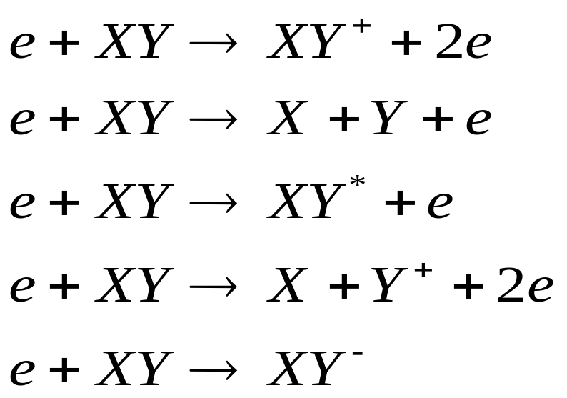
分子的非弹性碰撞
Notes:
电子电离和亚稳态电离前面已讲到
离子或中性粒子电离一般很难发生，因为大质量的粒子只能把很少一部分能量转移到电子。但是在高温度的等离子体中
也非常重要，称为热电离。
只有短波长的射线才能电离，等离子体只发出很少的紫外线。不重要

Slide 18
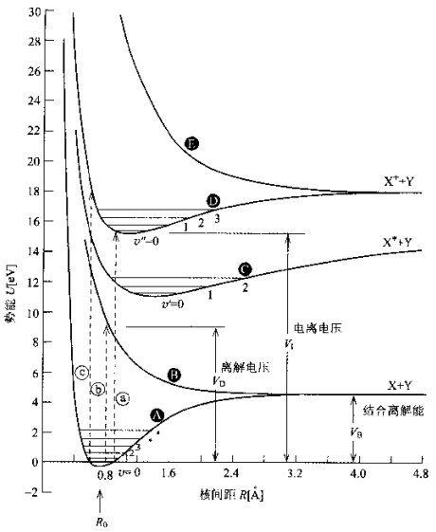
分子势能曲线
  在谷底x和y以共用电子对的形式结合成稳定的化合物xy
    热运动：离解(热CVD)
  离解是电子把分子激发到B线
    等离子体CVD
  C线谷底形成激发态分子
  电离是电子把分子激发到D线

Slide 19
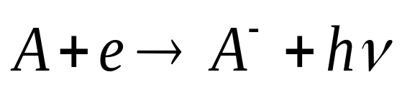
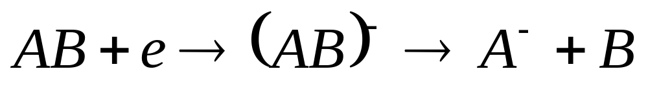
电子吸附
  当电子和原子或分子碰撞时，不发生激发和离，而是附着在中性粒子上形成负离子，称之。
  辐射吸附
  离解吸附

Slide 20


复合
  正负带电粒子通过碰撞而成为中性粒子
  辐射复合
  离解复合
  三粒子碰撞复合

Slide 21
等离子体中的元过程
等离子中的粒子
等离子体中的元过程
核聚变
等离子体与固、气、液的相互作用

Slide 22
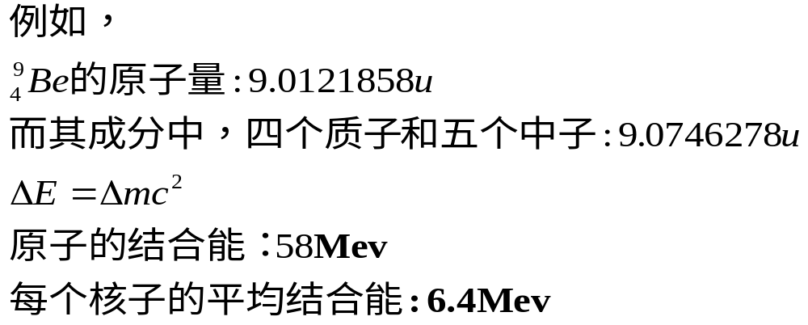
核聚变
原子核
  原子核组成部分
    中子和质子
  原子核结合能
  核子结合成原子核时放出的能量

Slide 23
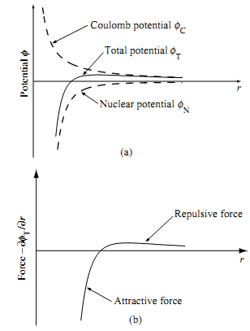
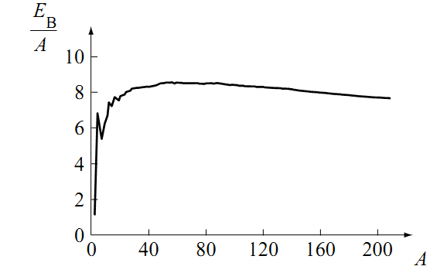
为何核反应
发生在两头？
中间大，
两头小
每个核子的平均结合能
核力与库仑力

Slide 24
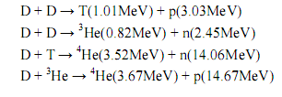
原子核反应
  核裂变
  核聚变
反应 | 名称 | 释放能量(J/kg)
化学燃烧 | 石油 | 5×10⁴
 | 煤 | 3×10⁴
核裂变 | U | 8×10¹⁰
核聚变 | D-D | 5×10¹¹

Slide 25
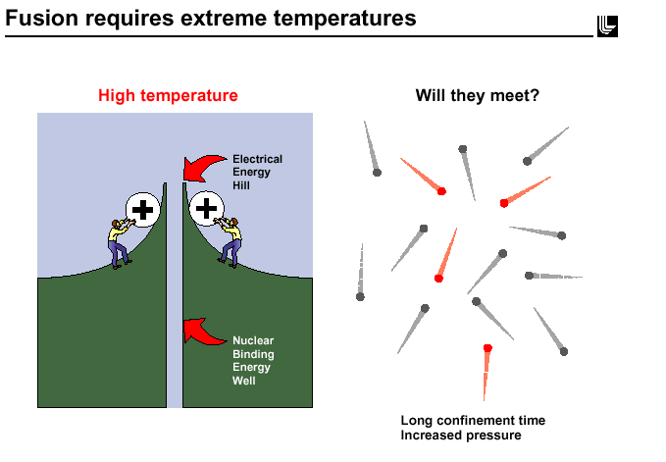
聚变等离子体
聚变需要亿度高温
聚变需要亿度高温
劳逊判据（Q＝1）
T>10keV （1亿度）
nτ > 3x10²⁰m⁻³s

Slide 26
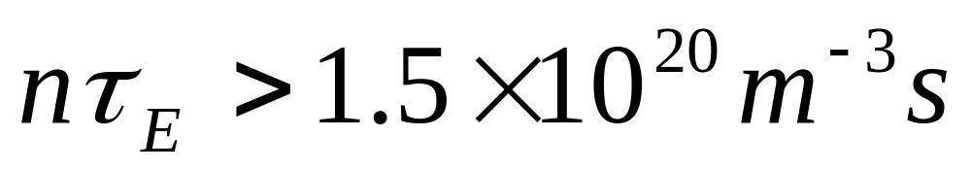
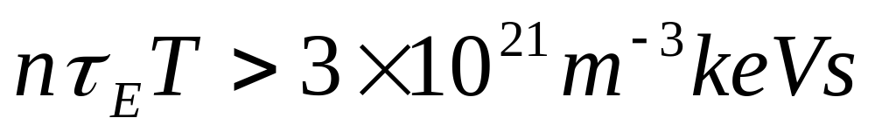
聚变反应、点火条件
点火条件: 仅用反应产生的、约束在磁场内的α 粒子维持反应所需的温度，而无须外加热

Slide 27
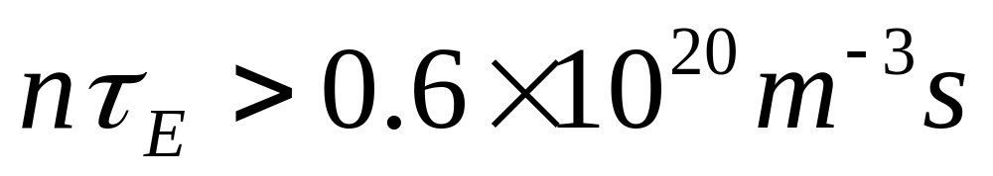
Lawson判据:
考虑到聚变反应所产生的所有能量经一定转换效率（一般设为1/3）返回加热等离子体，并考虑到轫致辐射损失，得到反应可持续下去的条件

Slide 28
等离子体中的元过程
等离子中的粒子
等离子体中的元过程
核聚变
等离子体与固、气、液相互作用

Slide 29
等离子体与固体表面的物理过程
相互作用的原因和意义
  含有极为丰富的活性粒子和高能粒子，使固体表面发生物理和化学反应
  作用仅发生在表层几十到几百埃深度，不损伤基体，而赋予表面新的实用性能，如抗静电性、吸水性、染色性；耐磨、耐腐蚀性；刻蚀，去胶；吸光性等
作用过程
  等离子体并不与基体表面直接接触，而是通过它们之间的鞘层(固体表面呈负电位)，导致离子的加速而轰击固体表面

Slide 30
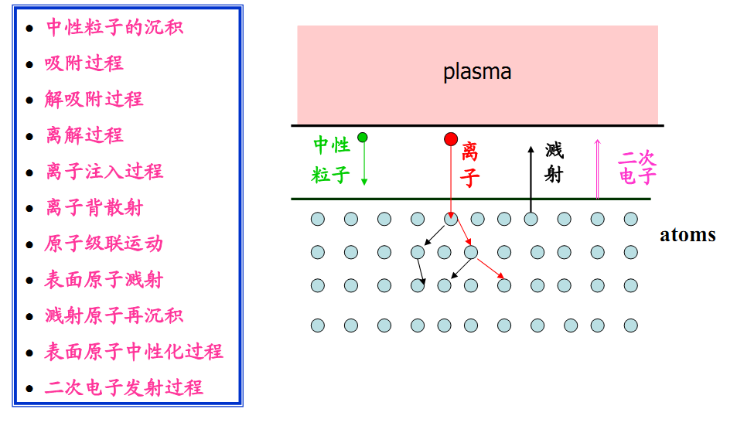
等离子体与固体表面相互作用过程示意图
Notes:
我们知道等离子体并不是直接与基体或工件表面相接触，而是在它们之间存在着一鞘层，固体表面呈负电位。特别是离子通过鞘层电场的加速而轰击到固体的表面，产生一系列的物理现象

Slide 31
表面吸附
  等离子体中的中性粒子（原子、分子及基团）将不受鞘层电场的作用，直接向表面迁移。一般地，固体表面的能态总是高于其内部的能态，过剩的自由能将保留在固体表面。
  当中性粒子附着在固体表面时，将使表面的自由能降低。这种吸附过程总是伴随着热量的产生。实际上，当中性粒子接近表面时，它将受到表面原子的吸引力作用而做加速运动，并进入低势能的区域。例如，在等离子体化学气相沉积成膜工艺中，薄膜的生长过程。

Slide 32
离子注入
  如果入射离子的速度方向与固体表面的夹角大于某一临界角，它将能够进入固体表面层，与固体中的原子发生一系列的弹性和非弹性碰撞，并不断地损失其能量。当入射离子的能量损失到某一定的值（ 约为20eV左右 ) 时，将停止在固体中不再运动。上述过程被称为离子注入过程。
  离子注入的结果将使固体的表面成分发生改变。固体材料表面的改性程度在很大程度上取决于入射离子在固体中的射程分布（即注入深度分布）和浓度分布。
  入射离子能量损失可分为两部分：靶原子核的反冲运动和激发或电离核外电子。

Slide 33
原子的级联运动
  如果固体中的原子在同入射离子碰撞时获得能量大于某一阈值时，将做反冲运动。该反冲原子将进一步与其它静止原子发生碰撞，形成新的反冲原子。这样依次下去，形成一系列原子的运动，被称为原子的级联运动。
  如果初始时固体是一个完美的晶体，那么原子级联运动的结果将在固体表面层产生缺陷或原子的位错。经退火后，固体表面将会非晶化，从而改变了固体的表面结构。

Slide 34
溅射现象
  当级联运动的原子运动到固体表面时，如果其能量大于表面的势垒，它将克服表面的束缚而飞出表面层，这就是溅射现象。
  溅射出来的粒子除了是原子外，也可以是原子团。溅射出来的原子进入鞘层后，与鞘层内的离子碰撞后将发生电离，形成新的离子。溅射原子或原子团也可以穿过鞘层进入等离子体，并捕获等离子体中的电子，形成带负电的粒子或粒子团，通常称为“尘埃粒子”。尘埃粒子的存在将造成对等离子体的污染，这对采用等离子体技术制备高质量的薄膜材料是非常有害的。

Slide 35
二次电子发射
  当固体表面受到载能粒子轰击时，产生电子从表面发射出来的现象被称为二次电子发射。
  每入射一个载能粒子所发射出来的电子数称为二次电子发射系数。
  一般地，离子、电子、中性原子或分子与固体表面碰撞时，均可以产生二次电子发射。气体放电主要是靠载能粒子轰击电极和器壁产生的二次电子来维持的。在等离子体材料表面改性技术中，由于对基体施加较高的负偏高压，将有大量的二次电子从基体表面上发射出来。这些二次电子的出现，一方面改变了鞘层电位的大小和分布，另一方面它们经鞘层电场加速后，以较高的速度撞击到器壁表面，产生较强的X射线，这对人体的健康是非常有害的。
  二次电子产生：势发射和动力学发射。

Slide 36
刻蚀
  等离子体中粒子与表面原子或分子结合，生成挥发性产物，这些产物从表面挥发掉，引起等离子体在固体表面的刻蚀。
  等离子体刻蚀过程可以具有化学选择性，各向异性
  它是现代集成电路制造技术中不可缺少的工艺。

Slide 37
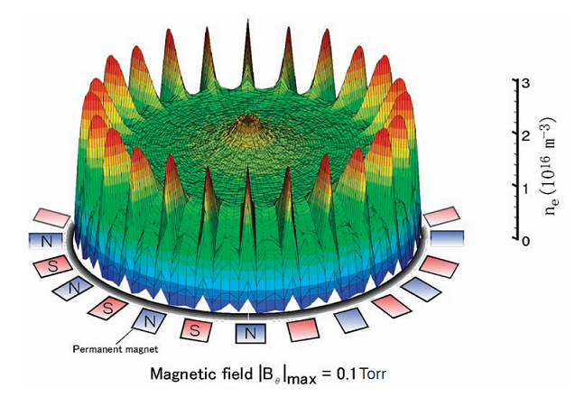
磁控管中的等离子体

Slide 38
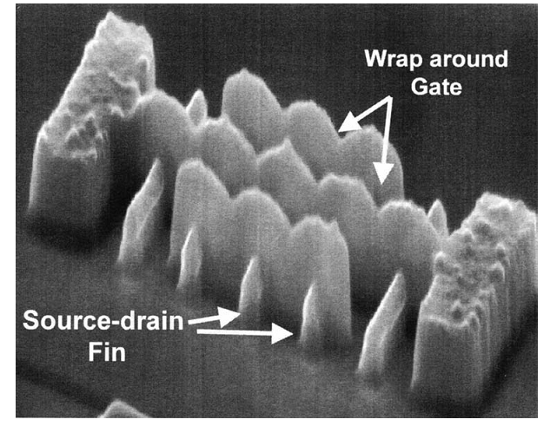
微电子器件( 尺度为几十纳米)

Slide 39
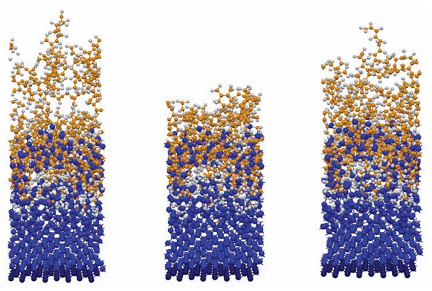
等离子体刻蚀过程的分子动力学模拟结果

Slide 40
等离子体与固体表面的化学过程
等离子体化学
  由于许多化合物中典型的键能只是几个ev，而低温等离子体中粒子所具有的能量也在这样范围，能诱发表面原子或分子生成新的化学键，或断裂原来的化学键
电子 | 0—20ev
离子 | 0—2ev
亚稳态 | 0—20ev
光子 | 3—40ev
C—H | 4.3ev
C=O | 8.0ev
C—N | 2.9ev
C=C | 6.1ev

Slide 41
氧化
还原
  可以还原较深层的氧化物
分解和裂解
  表面分子发生分解、大分子产生断裂、分子键断裂和分子量降低
聚合
  分子键发生交联、侧键接枝、官能团转换和嵌断聚合

Slide 42
等离子体与气体的相互作用
等离子体中含有大量的离子、电子，具有较高的活性，当气体分子处于其中时，容易激发气体分子反应，产生新物质。
  等离子体沉积：PECVD制备非晶Si、金刚石薄膜；等离子体废气降解。

